Slide 1
Unterweisungsmodul
Arbeiten unter Spannung ohne Spezialausbildung

Slide 2
In diesem Modul lernen Sie unter anderem
Wie Arbeiten unter Spannung definiert wird
Welche Maßnahmen für ein sicheres Arbeiten erforderlich sind
Welche Tätigkeiten zum Arbeiten unter Spannung ohne Spezialausbildung gehören

Slide 3
Grundlagen
VDE 0105-100

Slide 4
Arbeitsmethoden
Die VDE 0105-100 Betrieb von elektrischer Anlagen unterschiedet zwischen drei Arbeitsmethoden:
  Arbeit im spannungsfreien Zustand (5 Sicherheitsregeln)
  Arbeiten unter Spannung (AuS)
  Arbeiten in der Nähe unter Spannung stehender Teile
Zur Erinnerung:
  Von einer Gefahr ist auszugehen, wenn die zulässige Berührungsspannung überschritten wird (50 V AC bzw. 120 V DC).

Slide 5
Arbeitsmethoden
Arbeiten im spannungsfreien Zustand
  Für das Arbeiten im spannungsfreien Zustand werden die Fünf Sicherheitsregeln angewendet, um eine Gefährdung zu vermeiden.
Arbeiten unter Spannung
  sind Arbeiten, bei denen mit Werkzeug oder Körperteilen in die Gefahrenzone eingedrungen wird
Arbeiten in der Nähe Spannung führender Teile
  umfasst alle Tätigkeiten, bei denen der Arbeitende mit Körperteilen oder Werkzeugen, Ausrüstungen und Geräten in die Annäherungszone eindringt, die Gefahrenzone jedoch nicht erreicht.

Slide 6
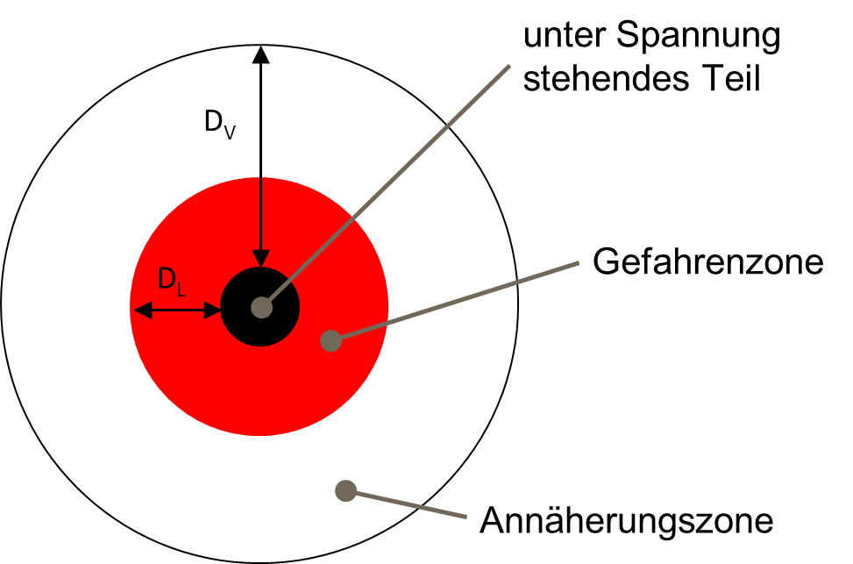
Arbeiten unter Spannung
Das Arbeiten unter Spannung beschreibt jede Arbeit, bei der eine Person bewusst mit Körperteilen oder Werkzeugen, Ausrüstungen oder Vorrichtungen unter Spannung stehende Teile berührt oder in die Gefahrenzone gelangt.

Slide 7
Gefahrenzone
Die Gefahrenzone umschließt unter Spannung stehende Teile. Die äußere Grenze dieser Zone wird vom aktiven Teil aus gemessen.
Unter 1000 V, also im Bereich der Niederspannung ist die äußere Grenze das Teil selber, also z. B. der blanke Draht.
Über 1000 V, also im Bereich der Mittel- und Hochspannung, ist der Bereich der Gefahrenzone größer, da es wegen der hohen Spannung zu einem Überschlag durch die Luft kommen kann.
Netz-Nennspannung U_{n} (Effektivwert) | Äußere Grenze der Gefahrenzone Innenraumanlage – Freiluftanlage D_{L} (Abstand in Luft) |  | Bemessungs-Steh-Blitz-/Schaltstoßspannung U_{imp} (Scheitelwert)
kV | mm |  | kV
< 1 | Keine Berührung |  | 4
3 | 60 | 120 | 40
6 | 90 | 120 | 60
10 | 120 | 150 | 75
15 | 160 |  | 95
20 | 220 |  | 125
30 | 320 |  | 170
36 | 380 |  | 200
45 | 480 |  | 250
66 | 630 |  | 325
70 | 750 |  | 380
110 | 1100 |  | 550
132 | 1300 |  | 650
150 | 1500 |  | 750
220 | 2100 |  | 1050
275 | 2400 |  | 850
380 | 2900/3400 |  | 950/1050
480 | 4100 |  | 1175
700 | 6400 |  | 1550

Slide 8
Arbeiten unter Spannung
Als oberster Grundsatz gilt, dass diese Arbeiten nur dann durchgeführt werden dürfen, wenn die Sicherheit und der Gesundheitsschutz aller an den Arbeiten beteiligten Personen sichergestellt ist.
Das Arbeiten unter Spannung erfordert besondere technische und organisatorische Maßnahmen.
  D. h. für die vorgesehenen Arbeiten ist eine Gefährdungsbeurteilung durchzuführen. Maßnahmen sind daraus abzuleiten.
Nur durch Anwendung geeigneter Arbeitsverfahren und gut ausgebildetes und ausgerüstetes Personal kann die sichere Ausführung der Arbeiten erreicht werden.

Slide 9
Arbeiten unter Spannung
Mindestvoraussetzungen:
  Arbeiten unter Spannung dürfen nur durchgeführt werden, wenn Brand- und Explosionsgefahren ausgeschlossen sind.
  Es ist für einen festen Standort zu sorgen, bei dem der Arbeitende beide Hände frei hat.
  Arbeitende müssen geeignete persönliche Schutzausrüstung benutzen. Sie sollten keine Metallteile wie z. B. Schmuck tragen, wenn dadurch eine Gefährdung entstehen kann.
  Bei Arbeiten unter Spannung sind Schutzmaßnahmen gegen elektrischen Schlag und Kurzschluss anzuwenden. Alle unterschiedlichen Potentiale (Spannungen) in der Umgebung der Arbeitsstelle müssen berücksichtigt werden.
  In Abhängigkeit von der Art der Arbeit dürfen Arbeiten unter Spannung nur von Elektrofachkräften oder elektrotechnisch unterwiesenen Personen ausgeführt werden. Beide Personengruppen müssen über eine entsprechende Spezialausbildung verfügen. Für einige bestimmte Arbeiten ist die Spezialausbildung nicht erforderlich.
  Arbeiten unter Spannung erfordert die Anwendung besonderer Verfahren. Es müssen Anweisungen bestehen, wie Werkzeuge, Ausrüstungen, Schutz- und Hilfsmittel in ordnungsgemäßem Zustand zu erhalten und vor der Arbeit zu überprüfen sind.
  Umgebungsbedingungen wie Luftfeuchte und Luftdruck können die Durchführung der Arbeit beeinflussen. Daraus resultierende Einschränkungen müssen festgelegt sein.

Slide 10
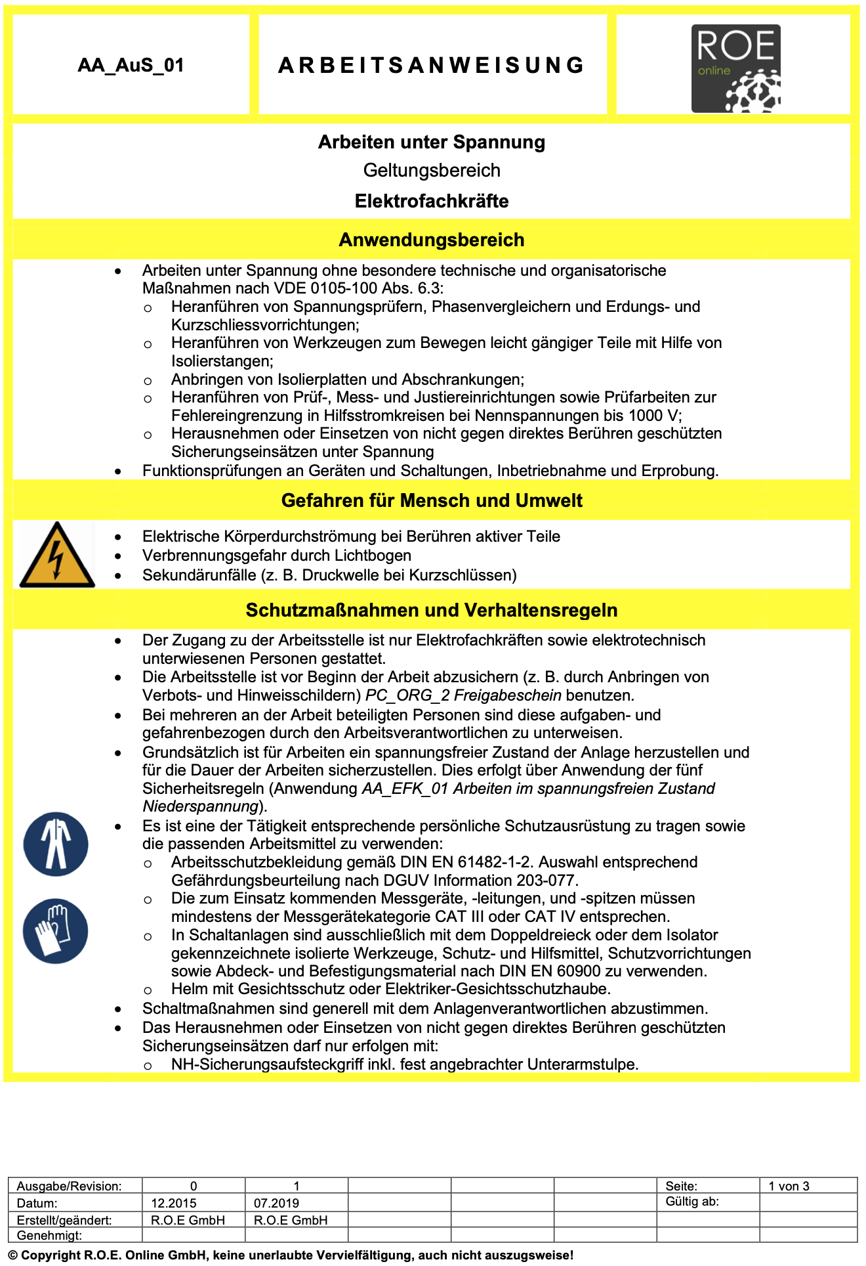
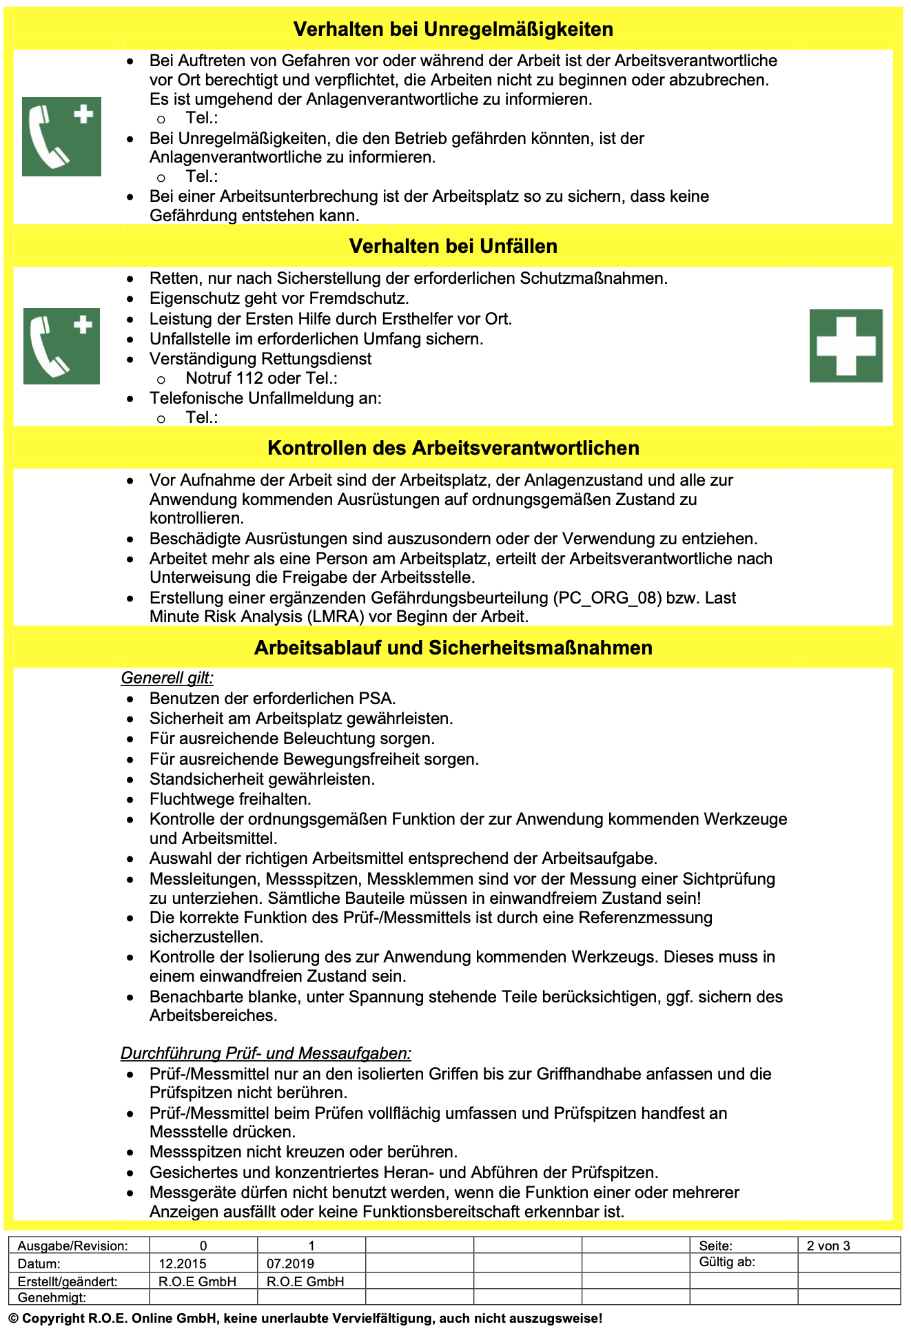
Arbeitsanweisung
Quelle: R. O. E. GmbH

Slide 11
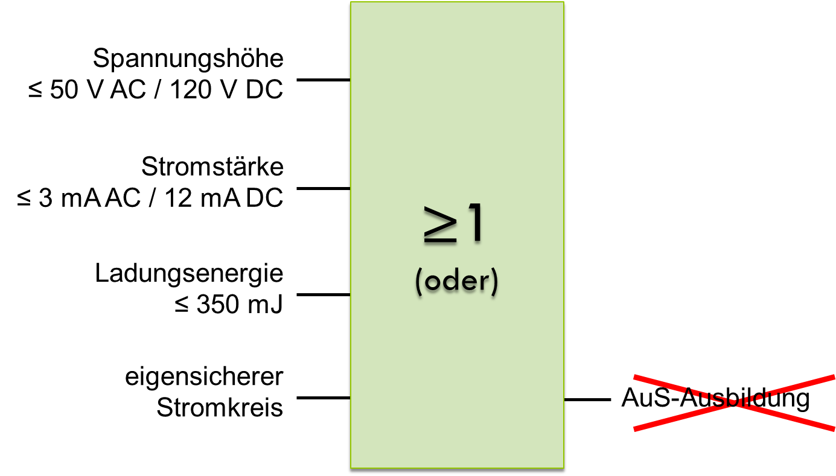
Arbeiten unter Spannung ohne Spezialausbildung

Slide 12
Arbeiten unter Spannung ohne Spezialausbildung
Besondere technische und organisatorische Maßnahmen (AuS-Spezialausbildung) sind in der Regel nicht erforderlich bei folgenden Arbeiten unter Spannung:
  Heranführen von Spannungsprüfern, Phasenvergleichern und Erdungs- und Kurzschliessvorrichtungen (Sicherheitsregel 3 und 4)
  Abklopfen von Raureif mit isolierenden Stangen
  Anspritzen unter Spannung stehender Teile bei der Brandbekämpfung. Hierbei ist die DIN VDE 0132 (VDE 0132) zu beachten
  Abspritzen von Isolatoren in Freiluftanlagen. Hierbei sind die Normen der Reihe DIN EN 50186 (VDE 0143) zu beachten
  Heranführen von Werkzeugen zum Bewegen leicht gängiger Teile mit Hilfe von Isolierstangen
  Anbringen von Isolierplatten und Abschrankungen (Sicherheitsregel 5)

Slide 13
Arbeiten unter Spannung ohne Spezialausbildung
Besondere technische und organisatorische Maßnahmen (AuS-Spezialausbildung) sind in der Regel nicht erforderlich bei folgenden Arbeiten unter Spannung:
  Heranführen von Prüf-, Mess- und Justiereinrichtungen sowie Prüfarbeiten zur Fehlereingrenzung in Hilfsstromkreisen bei Nennspannungen bis 1000 V (Sicherheitsregel 1)
  Herausnehmen oder Einsetzen von nicht gegen direktes Berühren geschützten Sicherungseinsätzen unter Beachtung von 7.4.1
  Standardisierte und bestimmungsgemäße Arbeiten in elektrischen Prüfanlagen nach DIN EN 50191 (VDE 0104)
  Funktionsprüfungen an Geräten und Schaltungen, Inbetriebnahme und Erprobung
  Arbeiten an unter Spannung stehenden Fahrleitungen bis AC 1000 V / DC 1500 V, wenn die Arbeiten nach DIN VDE 0105-103 (VDE 0105-103) „Zusatzfestlegungen für Bahnen“ durchgeführt werden

Slide 14
Organisatorische Maßnahmen
Maßnahmen des Anlagenverantwortlichen
  Der Anlagenverantwortliche muss Elektrofachkraft sein und die Grundsätze für Arbeiten unter Spannung kennen.
  Des Weiteren muss er die Arbeitsverfahren soweit kennen, dass er die möglichen Auswirkungen der Arbeiten auf die in seinem Zuständigkeitsbereich befindlichen Anlagen und die Auswirkungen von diesen Anlagen auf die vorgesehene Arbeitsausführung beurteilen kann.
Maßnahmen des Arbeitsverantwortlichen
  Der Arbeitsverantwortliche muss Elektrofachkraft sein, die Grundsätze für Arbeiten unter Spannung kennen und über eine Berechtigung für die durchzuführenden Arbeiten verfügen.

Slide 15
Durchführung Prüf- und Messaufgaben:
Muster Arbeitsablauf:
  Arbeitsschutzbekleidung gemäß DIN EN 61482-1-2. Auswahl entsprechend Gefährdungsbeurteilung nach DGUV Information 203-077.
  Die zum Einsatz kommenden Messgeräte, -leitungen, und -spitzen müssen mindestens der Messgerätekategorie CAT III oder CAT IV entsprechen.
  Prüf-/Messmittel nur an den isolierten Griffen bis zur Griffhandhabe anfassen und die Prüfspitzen nicht berühren.
  Prüf-/Messmittel beim Prüfen vollflächig umfassen und Prüfspitzen handfest an Messstelle drücken.
  Messspitzen nicht kreuzen oder berühren.
  Gesichertes und konzentriertes Heran- und Abführen der Prüfspitzen.
  Messgeräte dürfen nicht benutzt werden, wenn die Funktion einer oder mehrerer Anzeigen ausfällt oder keine Funktionsbereitschaft erkennbar ist.

Slide 16
Herausnehmen oder Einsetzen von Sicherungseinsätzen
Muster Arbeitsablauf:
  Arbeitsschutzbekleidung gemäß DIN EN 61482-1-2. Auswahl entsprechend Gefährdungsbeurteilung nach DGUV Information 203-077.
  NH-Sicherungsaufsteckgriff inkl. fest angebrachter Unterarmstulpe.
  Helm mit Gesichtsschutz oder Elektriker-Gesichtsschutzhaube.
  Prüfung, inwieweit der Abgang nicht komplett lastfrei geschaltet oder mit einer Teilabschaltung der Anlage der Laststrom auf max. 25 A begrenzt werden kann.
  Aufsteckgriff sicher und fest einhängen.
  Beim Entfernen reißend waagerecht herausziehen.
  NH-Sicherungen am unteren Kontakt einsetzen und ruckartig eindrücken.
  Freie (ungeschützte) Hand nicht in Gefahrenbereich bringen.

Slide 17
Anbringen von Isolierplatten und Abschrankungen:
Muster Arbeitsablauf:
  Arbeitsschutzbekleidung gemäß DIN EN 61482-1-2. Auswahl entsprechend Gefährdungsbeurteilung nach DGUV Information 203-077.
  In Schaltanlagen sind ausschließlich mit dem Doppeldreieck oder dem Isolator gekennzeichnete isolierte Werkzeuge, Schutz- und Hilfsmittel, Schutzvorrichtungen sowie Abdeck- und Befestigungsmaterial nach DIN EN 60900 zu verwenden.
  Prüfung der Möglichkeit des sicheren Anbringens von Abdeck- und Isoliermaterialien.
  Isolierende Matten, Tücher, Abdeckmaterialien rutschfest und sicher anbringen.
  Es darf jeweils nur das aktive blanke Anlagenteil mit gleichem Potential zur Bearbeitung offenbleiben – andere Potentiale alle abdecken.
  Sicherung von unteren Anlagenteilen gegen einfallende Materialien mit geeigneten zusätzlichen festen Isolierteilen.
  Auch benachbarte Metallkonstruktionen (z. B. Gerüste, Schaltschrankkonstruktionen, Medienrohre, Kabelträgersysteme, etc.) abdecken, ansonsten kann es zu einer Potentialverschleppung kommen.

Slide 18
Was Sie jetzt wissen sollten
Wie Arbeiten unter Spannung definiert wird
Welche Maßnahmen für ein sicheres Arbeiten erforderlich sind
Welche Tätigkeiten zum Arbeiten unter Spannung ohne Spezialausbildung gehören

